Slide 1
数组程序设计
——求平均值及下标
能源与动力工程二班 许文博
指导教师 屈立成
2021年4月

Slide 2
主要内容
什么是数组
一维数组
二维数组
数组的应用
程序执行结果

Slide 3
什么是数组？
数组，即由若干同一类型的数据元素构成的有序集合。
数组中包含的元素个数称为数组的长度。
要访问数组中的某个元素，可通过数组名和该元素对应各维度的下标来定位该元素。
根据不同的数据的组织形式，数组又可以分为一维数组，二维数组，三维数组等等。本节课程主要学习一维和二维数组的定义形式和访问。

Slide 4
一维数组
一维数组的定义：
数据类型 数组名 [常量表达式];
例如，存储60名学生的成绩，可以定义一维数组：
float score[60];
一维数组的访问：
一维数组的访问通过数组名和各元素对应维度的下标来确定该元素。
下标可以是常量也可以是变量，访问数组时下标从0开始取值。
长度为N的数组，其下标的取值范围为0~(N-1)。
例如，score[9] 表示第10个学生的成绩。

Slide 5
二维数组
二维数组的定义：
数据类型 数组名 [常量表达式1][常量表达式2];
例如,存储60名学生3门课程的成绩，用二维数组表示为:
float score[60][3]
二维数组的访问：
二维数组有两个下标，分别被称为行下标和列下标。
例如，score[9][1] 表示第10个学生第2门课程的成绩。
二维数组在内存中按照先行后列的顺序线性排列，即先存储下标为零的行的三个元素然后再存储下标为1的行的三个元素。

Slide 6
数组的应用
例：求数组元素的平均值、大于平均值的元素及其下标。
  有一组数据a={77,65.76,32,75,82,67,95,85,56,78}存储在数组中，编写程序求出这组数据的平均值，并且输出所有高于平均值的数及其在数组中的下标。
  如95是高于平均值的数，应该输出为：
  下标：7 值：95

Slide 7
设计思路
任务分析：
在这道题中，有两件事情需要完成：
（1）求出这组数据的平均值
（2）找出高于平均值的数，并输出这些数及其下标。
算法设计：
完成任务需要两个循环。
第一个循环对数组中的元素进行求和，求最终求出平均值。
第二个循环中，可设计一个if语句来判断当前元素是否大于平均值。如果元素大于平均值，则输出这个元素和他的下标。

Slide 8
程序流程图
开始
1、
主流程
2、求平均值流程
开始
3、输出大于平均值元素流程
开始
N=数组长度
初始化循环变量 i=0
N=数组长度
初始化循环变量 i=0
初始化变量sum=0
初始化数组a
i < N？
否
循环求数组元素的和
sum += a[i];
是
求数组元素的平均值
i < N？
否
元素大于平均值？
是
输出大于平均值的元素
否
是
平均值 avg = sum / N;
输出元素值和下标
结束
结束
结束

Slide 9
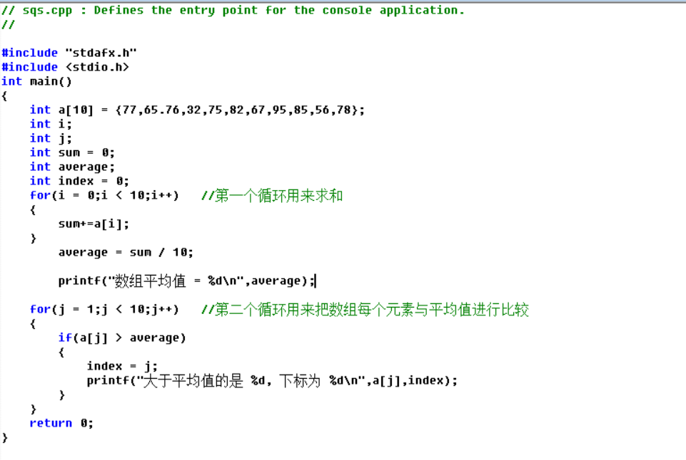
程序源代码
重新换成C++代码

Slide 10
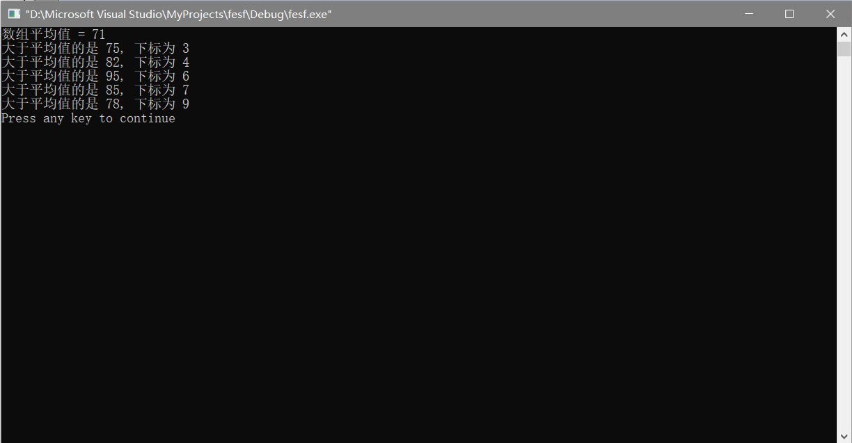
程序执行结果

Slide 11
谢谢

